Slide 1
What
— 什么是分布式文件系统 —
— 什么是eBPF —

Slide 2
什么是分布式文件系统？
管理的物理存储资源不直接连接在本地节点上
物理资源通过计算机网络与离散的不同节点相连
用户公开的公共目录可以被其他客户机访问

Slide 3
什么是eBPF？
Extended Berkeley Packet Filter
可编程的内核技术
优点：高效、灵活、安全的内核编程能力，不需修改内核源码动态改变内核行为

Slide 4
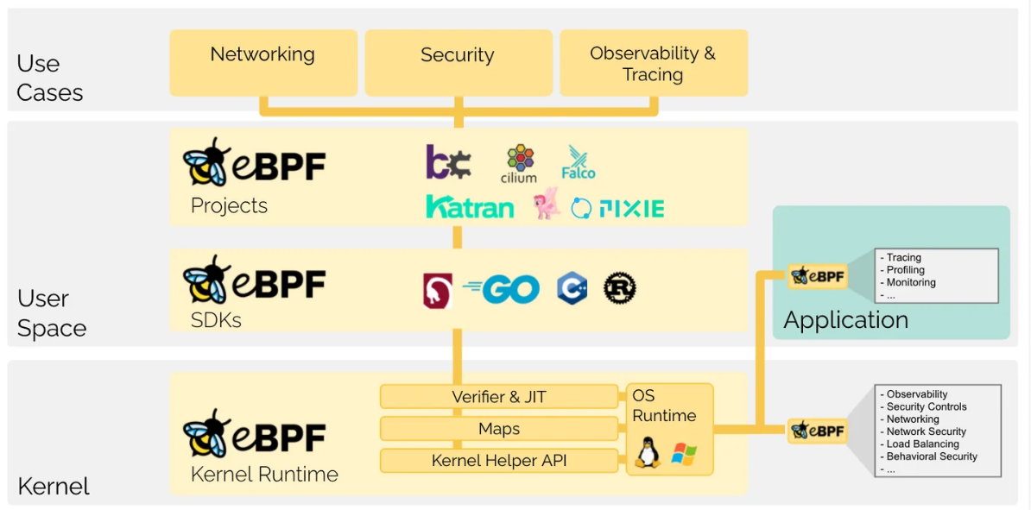
eBPF
用户态
内核态

Slide 5
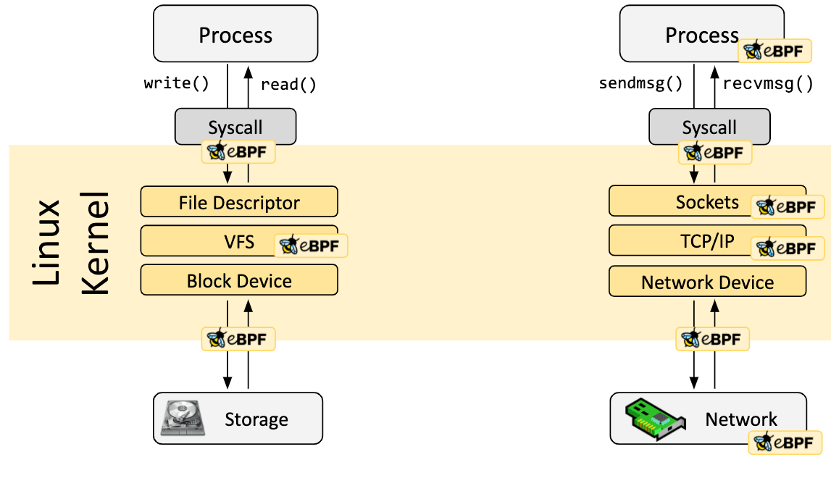
HOOK “钩子”

Slide 6
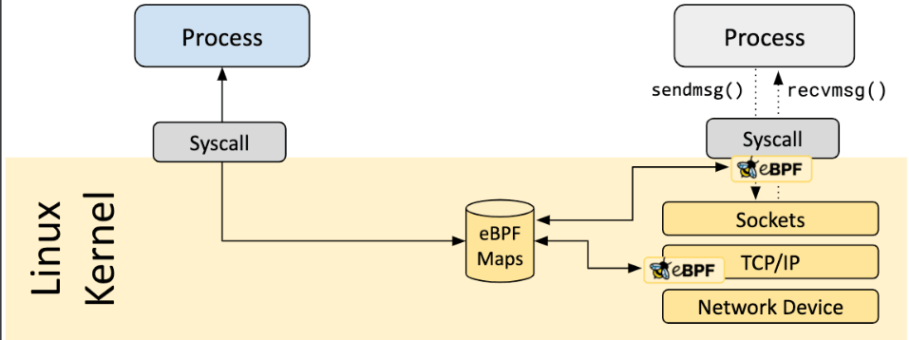
Maps
用户空间和内核空间之间的数据交换、信息传递

Slide 7
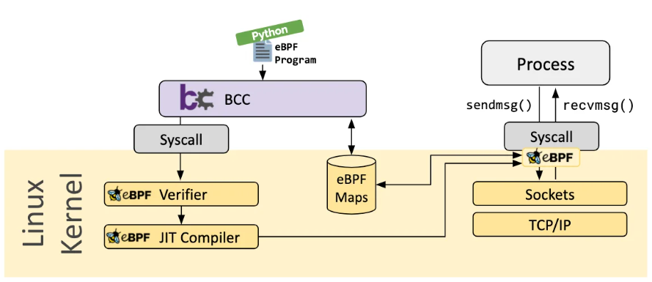
开发工具链：BCC（BPF Compiler Collection）
大部分基于C和C++实现
Python实现对BCC应用层的接口封装

Slide 8
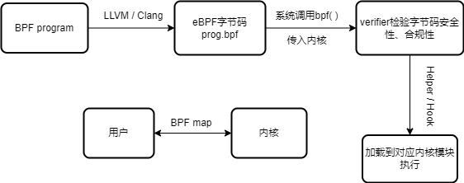
工作原理

Slide 9
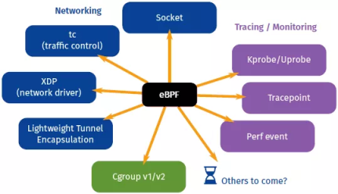
应用场景

